Slide 1
CLP – Aula 1
Paradigma IMPERATIVO

Slide 2
Conhecer os princípios das linguagens de programação é fundamental para entender como as linguagens afetam a resolução de problemas e o pensamento computacional.

Slide 3
As Origens das Linguagens de Programação
Inicialmente, a “programação” envolvia a configuração física ("hardwiring") dos computadores.
Um avanço significativo - ideia de von Neumann em armazenar o programa na memória do computador como uma sequência de códigos binários, que organizavam as operações básicas do hardware para resolver problemas específicos.
Isso eliminou a necessidade de reestruturar fisicamente o hardware para cada nova tarefa.
A linguagem de máquina foi a primeira forma de programação, diretamente compreendida pelo computador.
Posteriormente, surgiu a linguagem assembly, uma abstração mais legível da linguagem de máquina, utilizando mnemônicos para representar as instruções.
No entanto, a linguagem assembly ainda carecia das capacidades de abstração mais poderosas de notações matemáticas convencionais.

Slide 4
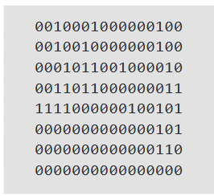
Von Neumann – componentes do computador permanentemente conectados (final dos 1940s)
Na memória são inseridos os dados e as instruções do programa (programa armazenado)
O operador insere uma série de códigos binários que organizam as operações básicas de hardware para resolver problemas específicos.
Em vez de desligar o computador para reconfigurar seus circuitos, o operador poderia acionar interruptores para inserir esses códigos, expressos em linguagem de máquina, na memória do computador.
Nesse momento, os operadores de computador se tornaram os primeiros programadores.
Grande Problema – Traduzir abstrações dos problemas matemáticos em “pensamento da máquina”

Slide 5
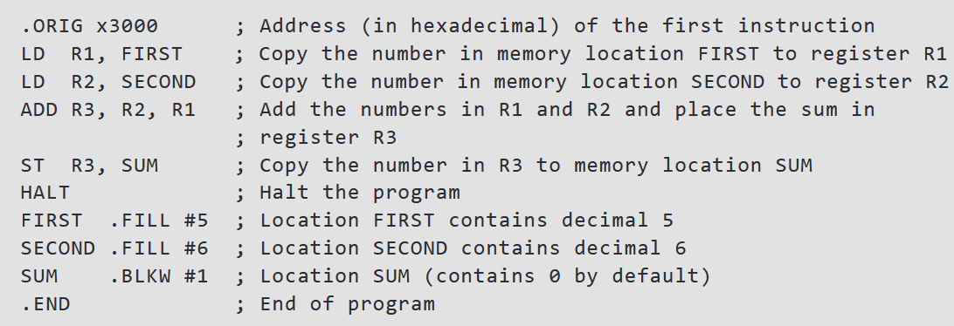
Assembly

Slide 6
Problemas do Assembly
Não é boa em abstração
Uma abstração é uma notação ou forma de expressar ideias, que as torna reduzidas, simples e fáceis para a mente humana entender.
O filósofo/matemático A. N. Whitehead (1911) -> o poder da notação abstrata: “Alivia o cérebro de todo trabalho desnecessário, uma boa notação o liberta para se concentrar em problemas mais avançados. A civilização avança ao estender o número de operações importantes que podemos executar sem pensar nelas.”
No caso da linguagem assembly, o programador tem que traduzir as ideias abstratas de um domínio de problema para a notação dependente de máquina de um programa.
Outro problema -> Portabilidade – cada máquina tem seu próprio dialeto assembly

Slide 7
FORTRAN (FORmula TRANslation)
Ao contrário do assembly, linguagens como C, Java e Python, suportam notações mais próximas das abstrações, como expressões algébricas, usadas em matemática e ciências.
Por exemplo, o seguinte segmento de código em C é equivalente ao programa em assembly para adicionar dois números mostrado anteriormente:
int first = 5; int second = 6; int sum = first + second;
O FORTRAN - John Backus - início dos 1950 - específico para um computador IBM. Inicialmente muito próximo a arquitetura de máquina - não tinha as instruções de controle estruturadas e estruturas de dados de linguagens de alto nível.
Mas evoluiu continuamente – a última revisão é de 2023 e contém características de orientação a objeto.

Slide 8
Abstrações em Linguagens de Programação
Uma abstração é uma notação - uma maneira de expressar ideias que as torna concisas, simples e fáceis de entender.
Abstração de Dados - criação de entidades de dados de nível superior a partir dos bits brutos: inteiros, ponto flutuante e caracteres.
Um exemplo de abstração de dados em unidade é o mecanismo de classe em linguagens orientadas a objetos.
A “reusabilidade” é uma propriedade importante das abstrações de dados.

Slide 9
Abstrações em Linguagens de Programação
Abstração de Unidade: Coleções de procedimentos que fornecem serviços logicamente relacionados a outras partes de um programa, formando uma unidade independente.
Abstração de Controle: Refere-se a mecanismos que abstraem o fluxo de controle, como
“if” e “for” em linguagens de alto nível. Estas representam uma melhoria em relação às instruções de desvio (branch) da linguagem assembly.
Procedimentos e funções também são abstrações de controle, agrupando serviços logicamente relacionados.
A recursão oferece uma capacidade adicional de abstração para definições de funções. Em linguagens funcionais é muito usada

Slide 10
Abstrações em Linguagens de Programação - Abstração de Unidade
Se refere a organização dentro de um programa - agrupamos funcionalidades relacionadas dentro de uma única estrutura.
Essa estrutura encapsula dados e operações, permitindo que sejam usados de maneira independente pelo restante do sistema.
"Coleções de procedimentos“ - "procedimentos" - significa funções ou métodos que executam operações específicas.
Em muitas LPs, agrupamos funções relacionadas dentro de módulos, classes ou bibliotecas para manter o código organizado e reutilizável.
A Abstração de Unidade ajuda a organizar código de forma modular, reutilizável e independente. Isso facilita a manutenção e melhora a legibilidade do programa.

Slide 11
O que são paradigmas de programação?
São abordagens ou estilos para a construção de software, cada um com princípios, regras e formas específicas de estruturar código.
Diferentes paradigmas oferecem vantagens dependendo do problema a ser resolvido.
Os principais paradigmas são:
Paradigma Imperativo (incluindo Procedural e Orientado a Objetos)
Paradigma Funcional
Paradigma Lógico
Paradigma Concorrente e Reativo
Cada paradigma tem suas características, benefícios e desafios, e muitos sistemas modernos combinam múltiplos paradigmas para obter o melhor de cada um.

Slide 12
Paradigmas Computacionais
As primeiras LPs imitavam e abstraíam as operações de um computador, principalmente o modelo de von Neumann,
com uma unidade central de processamento executando sequencialmente instruções sobre valores armazenados na memória.
Linguagens imperativas são típicas desse modelo, onde variáveis representam locais de memória e a computação ocorre através da modificação do estado da memória por meio de atribuições.
Há outros paradigmas computacionais derivados da matemática: o paradigma funcional, baseado na noção de função do cálculo lambda, e o paradigma lógico, baseado na lógica simbólica. Estes serão detalhados mais tarde.

Slide 13
Paradigma Imperativo
Define um programa como uma sequência de comandos que alteram o estado do sistema. Baseado no conceito de máquinas de estado, onde as variáveis representam a memória do sistema e as instruções modificam essa memória ao longo do tempo.
Subtipos (inclusões ao longo da evolução):
Programação Procedural - Baseada no conceito de procedimentos (funções/sub-rotinas) para modularizar o código. Exemplo de linguagens: C, Pascal, Fortran. Princípios: Uso de variáveis globais e locais.
Programação Estruturada - Controle do fluxo do programa com laços (for, while) e estruturas condicionais (if, switch). Separação do código em funções para reutilização e melhor legibilidade.

Slide 14
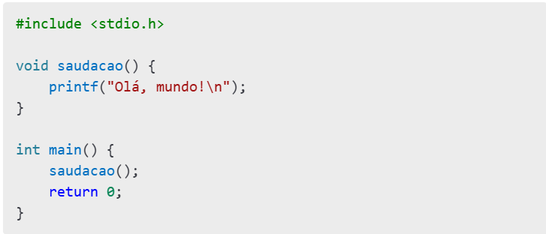
Exemplo imperativo - procedural

Slide 15
Imperativo - Programação Orientada a Objetos (POO)
Extensão do paradigma imperativo, baseada no conceito de objetos que encapsulam dados e comportamentos.
Exemplo de linguagens: Java, C++, Python.
Princípios:
Encapsulamento: Proteger os dados dentro de objetos.
Herança: Permitir que classes compartilhem e reutilizem código.
Polimorfismo: Permitir que métodos tenham diferentes implementações dependendo do contexto.
Abstração: Modelar conceitos do mundo real em código.

Slide 16
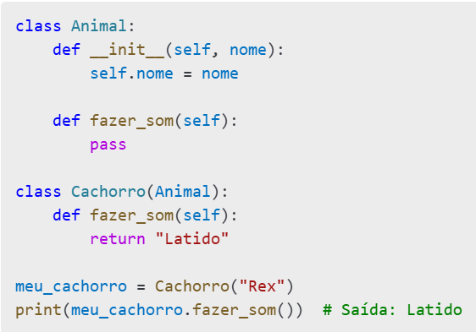
Cria uma classe chamada Animal.
O método especial __init__ é o construtor, que inicializa um novo objeto da classe.
O parâmetro nome representa o nome do animal.
self.nome = nome -> atribui o valor passado (nome) ao atributo self.nome do objeto.
Esse método é um método abstrato (não faz nada por enquanto)
.pass é um placeholder que permite que o código compile sem erro. A ideia é que classes filhas (como Cachorro) sobrescrevam esse método para definir sons específicos.
Cachorro herda de Animal, ou seja, Cachorro é uma subclasse de Animal. Herdar significa que Cachorro terá todas as características e métodos de Animal, mas pode sobrescrevê-los.
Cria um objeto da classe Cachorro, passando "Rex" como nome. Isso chama o __init__ da classe Animal (pois Cachorro herdou de Animal).
Como Cachorro sobrescreveu fazer_som(), a chamada meu_cachorro.fazer_som() retorna "Latido".
Aqui estamos sobrescrevendo o método fazer_som() da classe Animal. Agora, quando chamarmos fazer_som() em um objeto da classe Cachorro, ele retornará a string "Latido".

Slide 17

Animal é uma classe genérica com um método fazer_som() sem implementação.
Cachorro herda Animal e sobrescreve fazer_som() para retornar "Latido".
Criamos um objeto Cachorro chamado meu_cachorro com o nome "Rex".
Quando chamamos meu_cachorro.fazer_som(),obtemos "Latido".
Esse é um exemplo clássico de Herança e Polimorfismo, dois conceitos essenciais da Programação Orientada a Objetos

Slide 18
Resumo – Paradigma Imperativo
A evolução das linguagens imperativas está relacionada à necessidade de criar abstrações que permitam aos programadores expressar soluções de maneira mais intuitiva, alinhando-se ao modelo sequencial de execução dos computadores, para produzir soluções eficientes e compreensíveis.
Ressaltamos:
A necessidade de abstrações – As linguagens evoluem para facilitar a programação.
A afinidade com o modelo computacional – O paradigma imperativo reflete a forma como os computadores executam instruções.
A busca por eficiência e clareza – Tornar os programas mais fáceis de entender e mais eficientes na execução.

Slide 19
Alguns fatos atuais que mostram a necessidade de usar outros paradigmas
Estado mutável significa que os dados de um programa podem ser alterados depois de terem sido criados. Isso é comum em paradigmas imperativos e orientados a objetos, onde variáveis são usadas para armazenar e modificar informações ao longo da execução do programa.
A popularização de arquiteturas paralelas -> necessidade de multiprocessamento/ multi-threading -> variáveis acessadas por muitos processos/threads.
Nesse ambiente concorrente (vários threads/processos acessando uma variável ao mesmo tempo) podemos ter condições de corrida. Dois threads podem tentar modificar a variável ao mesmo tempo, causando erros imprevisíveis.
É necessário utilizar mecanismos de sincronização tornando o código mais complexo.

Slide 20
Exemplo Real: Twitter Migrando para Scala
O Twitter inicialmente usava Ruby on Rails, que tem forte orientação a objetos.
Ruby tem uma implementação single-threaded do interpretador, dificultando o aproveitamento de múltiplos núcleos de CPU.
Com o crescimento, enfrentaram problemas de concorrência e escalabilidade, pois a orientação a objetos gerava muito estado mutável, dificultando a execução eficiente em vários servidores.
Solução? Scala -> Scala é funcional. Suporta imutabilidade e concorrência eficiente. Reduziu a complexidade no manuseio de múltiplas requisições simultâneas.

Slide 21
Outros exemplos de migração de paradigmas
Facebook: Inicialmente em PHP (imperativo/OO), mas desenvolveram o Hack (linguagem híbrida com suporte a programação funcional).
WhatsApp: Usava C++ (imperativo), mas adotou Erlang (funcional) para melhor suporte a concorrência.
Google: Criou o Go, que tem suporte a concorrência funcional via goroutines, para substituir C++ em algumas áreas.

Slide 22
Estado mutável pode ser útil para o funcionamento de programas na arquitetura von neumann, mas traz desafios para paralelismo e concorrência.
Linguagens funcionais evitam esse problema garantindo imutabilidade (não há a ideia de atualização de variáveis – novos valores são criados) e ausência de efeitos colaterais.
Empresas como Twitter, Facebook e WhatsApp adotam linguagens funcionais para maior escalabilidade e eficiência.

